Slide 1

Отношения с родителями.
Классный руководитель: Куракова Надежда Александровна

Slide 2

К родителям нужно относиться так же, как ты бы хотел, чтобы твои дети относились к тебе. (Исократ)
«Наказуй детей в юности, упокоят тя на старости».
«Родительское слово на ветер не молвится».

Slide 3

Что такое общение?
Общение – это сложный многоплановый процесс установления и развития контактов между людьми, порождаемый потребностями в совместной деятельности и включающий в себя обмен информацией, выработку единой стратегии взаимодействия, восприятие и понимание партнёра.
В процессе взаимодействия между людьми складываются определённые отношения, влияющие на конечный результат любого из видов человеческой деятельности.

Slide 4
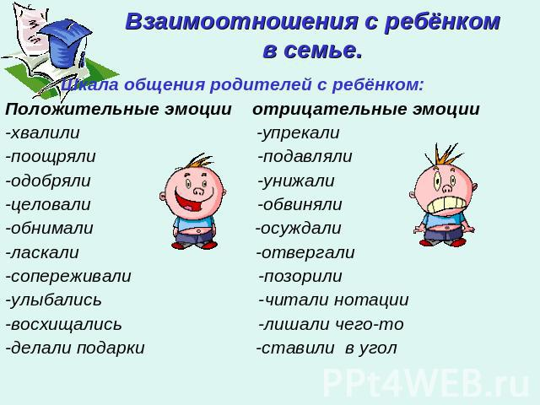
Функция семьи, взаимосвязь с отношениями...
Важнейшая социальная функция семьи — воспитание подрастающего по­коления. Семья в современном обществе рассматривается как институт первичной социализации ребенка. Родительство имеет социокультурную природу и характеризуется системой предписанных культурой и общест­вом норм и правил, регулирующих распределение между родителями функций ухода за детьми и их воспитания в семье: определяющих содержа­ние ролей, модели ролевого поведения.
В каждой семье объективно складывается определенная, далеко не всегда осознанная ею система воспитания. Здесь имеется в виду и понимание целей воспитания, и формулировка его задач, и более или менее целенаправленное применение методов и приемов воспитания, учет того, что можно и чего нельзя допустить в отношении ребенка.

Slide 5

СЕМЕЙНОЕ ВОСПИТАНИЕ.
Семейное воспитание – общее название для процессов воздействия на детей со стороны родителей и других членов семьи с целью достижения желаемых результатов.
Огромное влияние на развитие человека, особенно в детском возрасте, оказывает домашняя среда. В семь обычно происходят первые, решающие для становления и развития и формирования годы жизни человека. Ребёнок обычно довольно точное отражение той семьи, в которой он растёт и развивается. Семья во многом определяет круг интересов, потребностей ребёнка, ориентирует на определение ценностей, взглядов. Семья предоставляет и условия, в том числе материальные, для развития природных задатков. Нравственные и социальные качества личности также закладываются в семье.

Slide 6

СТИЛИ ВОСПИТАНИЯ В СЕМЬЕ.
Стиль общения - это индивидуально - типологические особенности взаимодействия между людьми.
Фундамент стиля общения личности составляет её нравственно-этические установки и оценки социально-этических установок общества.
Для современной семьи актуальна проблема стиля отношений между членами семьи.
Существует три основных типа семейного воспитания – авторитарный, либеральный и демократический.

Slide 7

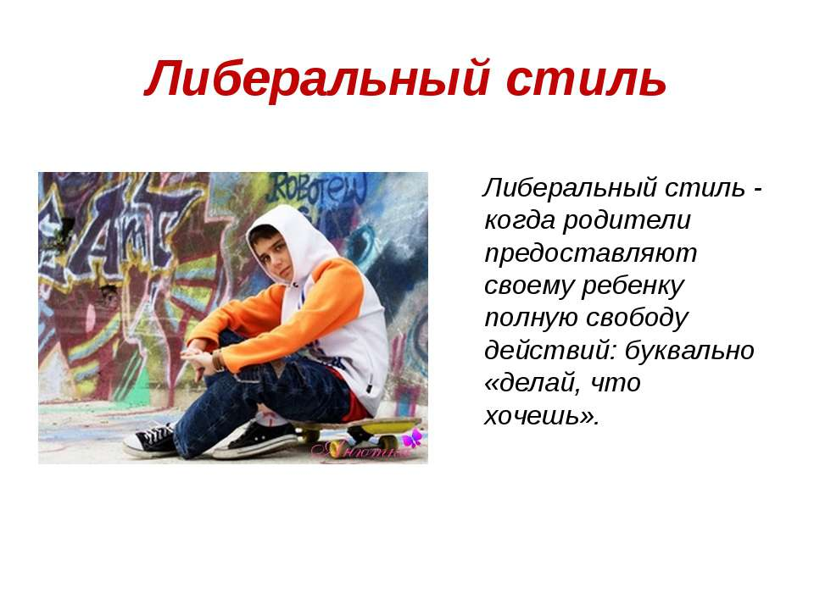
СТИЛИ ВОСПИТАНИЯ В СЕМЬЕ.
Авторитарный
В доме подавляется всякая инициатива, исходящая от ребенка. Правы только мать и отец! Приверженцы такого стиля общения думают, что так вырабатывается дисциплина. В итоге получается наоборот: ребенок растет в нервозной среде и становится подобием своих родителей.
Либеральный
Либеральный стиль предполагает всепрощенство, терпимость в отношении с детьми. Источником его является чрезмерная родительская любовь. Дети растут изнеженные, безответственными.

Slide 8

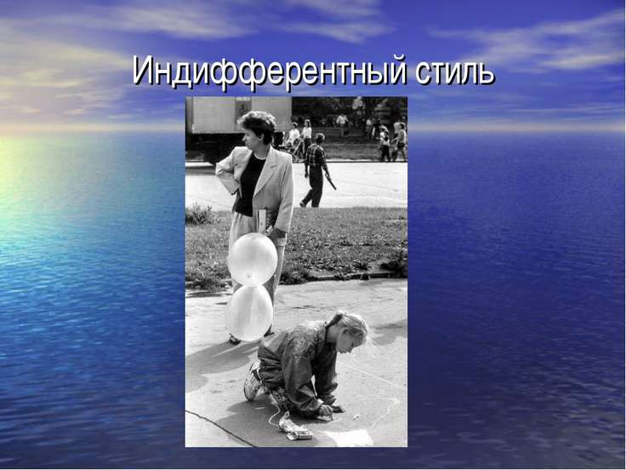
СТИЛИ ВОСПИТАНИЯ В СЕМЬЕ.
Индифферентный
Индифферентный (отстраненный) стиль воспитания характеризуется небольшим количеством требований, низким уровнем общения и взаимодействия «родители-дети». Хотя индифферентные родители удовлетворяют основные потребности ребенка, они, как правило, не вовлечены в его жизнь, не интересуются его чувствами и переживаниями. В редких случаях такие родители могут даже отвергать или пренебрегать потребностями своих детей.
Авторитетный (Демократический)
При демократическом стиле семейного воспитания родители являются организаторами жизни и деятельности всего семейного коллектива. Взаимоотношения мужа и жены, а также других членов семьи (если семья многопоколенная) характеризуется взаимной любовью и уважением, взаимопониманием и заботой взрослых и детей друг о друге. В семьях демократического типа родители стараются лучше познать своих детей, выяснить причины их хороших и дурных поступков.

Slide 9

СТИЛИ ВОСПИТАНИЯ В СЕМЬЕ.
Последний стиль заслуживает безусловного доверия. Способствует развитию гармоничного, благополучного, успешного человека.
Общение в семье оказывает огромное влияние на характер ребенка. Кто вырастет из вашего ребенка – авторитарная личность, не терпящая возражений, или же уважающий мнения другого человек – зависит только от того, насколько правильно родители смогут выстроить отношения в доме.

Slide 10
Вывод...
Став взрослым, человек воспроизводит стиль воспитания как естественный. Таким образом, из поколения в поколение происходит социальное наследование стиля общения и воспитания. Отсюда следует вывод, что родителей надо не только просвещать, но и обучать способам правильного общения с детьми, корректируя личностные качества родителей, относящейся главным образом к сфере «Я».
Характер ограничений подростка зависит от принятого стиля воспитания в семье, и в дальнейшем, формирует из маленького человечка большую полноценную личность.
Спасибо за внимание!

